Slide 1
Rozpoznávanie Obrazcov 8. Prednáška - Úvod
Ing. Viktor Kocur, PhD.
KAI FMFI

Slide 2
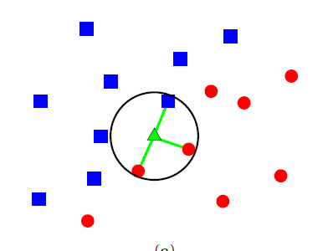
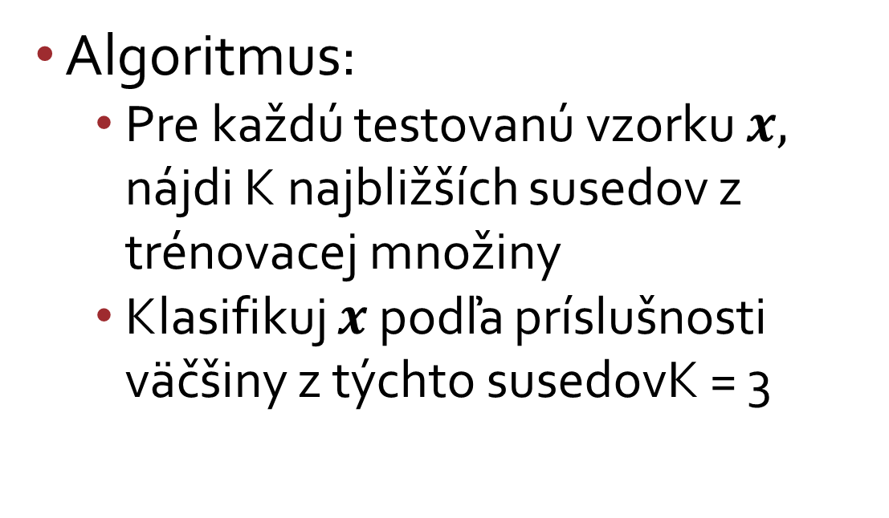
K najbližších susedov
Algoritmus:
Pre každú testovanú vzorku $x,$ nájdi K najbližších susedov z trénovacej množiny
Klasifikuj $x$ podľa príslušnosti väčšiny z týchto susedovK = 3

Slide 3
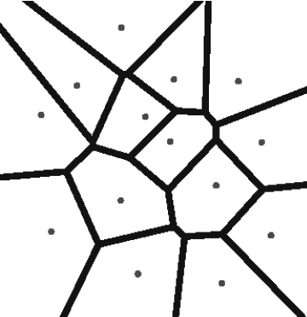
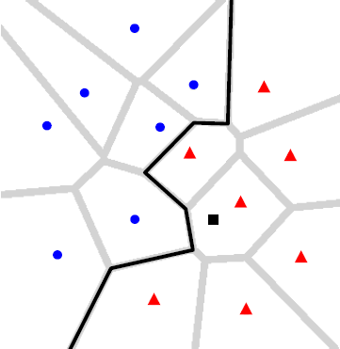
K najbližších susedov II
Pre K = 1 dostaneme Voronoiov diagram

Slide 4
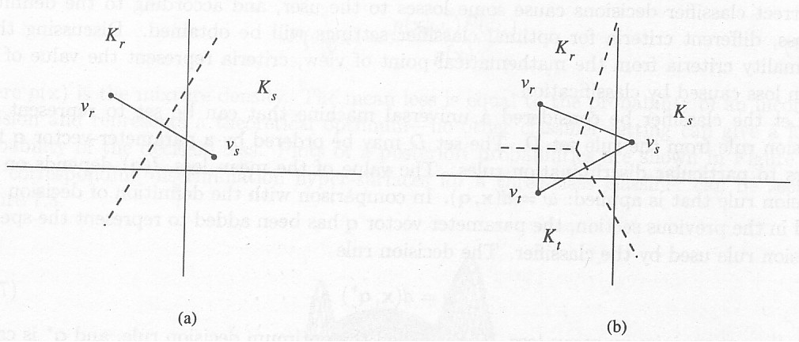
Špecifický prípad najbližšieho suseda
Ak vyberieme za každú z R tried jedného typického predstaviteľa (etalón) a K = 1, tak dostaneme lineárny klasifikátor
Etalóny sa obvykle vyberajú ako centroidy známych vektorov z tried

Slide 5
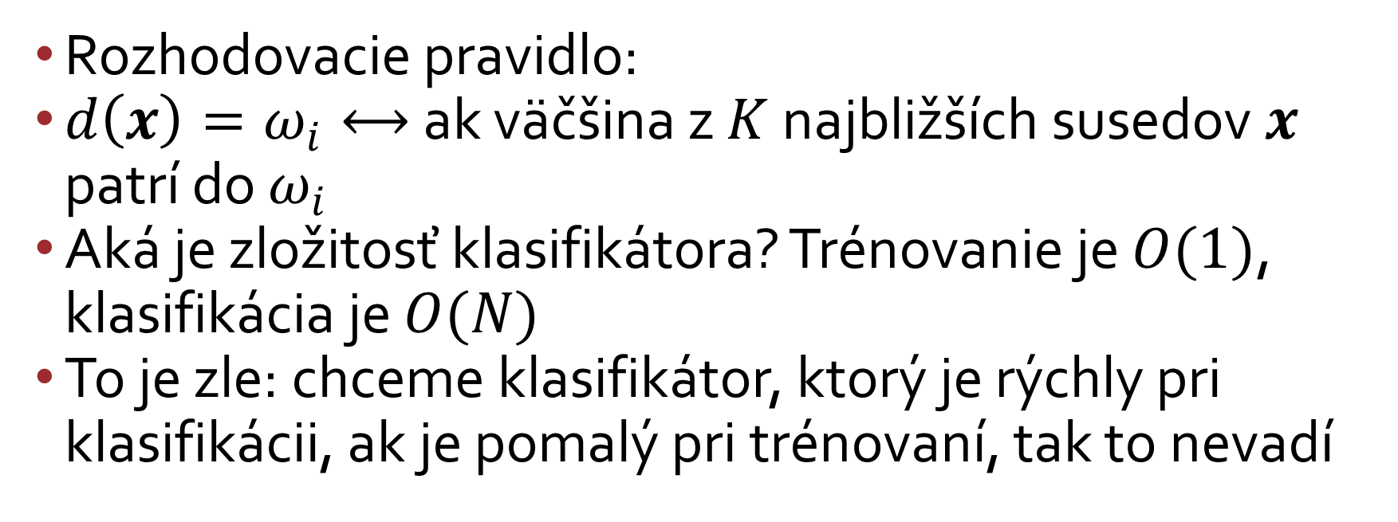
K najbližších susedov III
Rozhodovacie pravidlo:
$d\left(x\right)=ω_{i}⟷$ ak väčšina z $K$ najbližších susedov $x$ patrí do $ω_{i}$
Aká je zložitosť klasifikátora? Trénovanie je $O(1)$, klasifikácia je $O(N)$
To je zle: chceme klasifikátor, ktorý je rýchly pri klasifikácii, ak je pomalý pri trénovaní, tak to nevadí

Slide 6
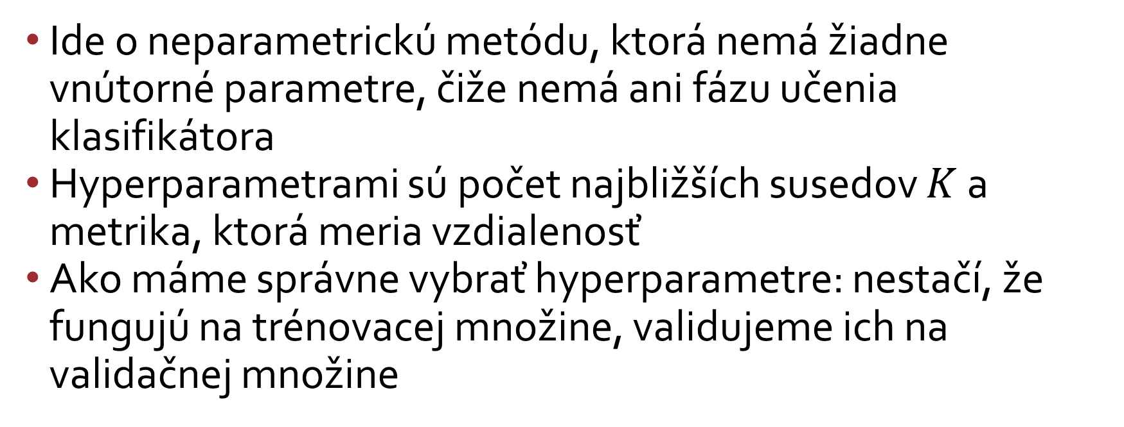
K najbližších susedov IV
Ide o neparametrickú metódu, ktorá nemá žiadne vnútorné parametre, čiže nemá ani fázu učenia klasifikátora
Hyperparametrami sú počet najbližších susedov $K$ a metrika, ktorá meria vzdialenosť
Ako máme správne vybrať hyperparametre: nestačí, že fungujú na trénovacej množine, validujeme ich na validačnej množine

Slide 7
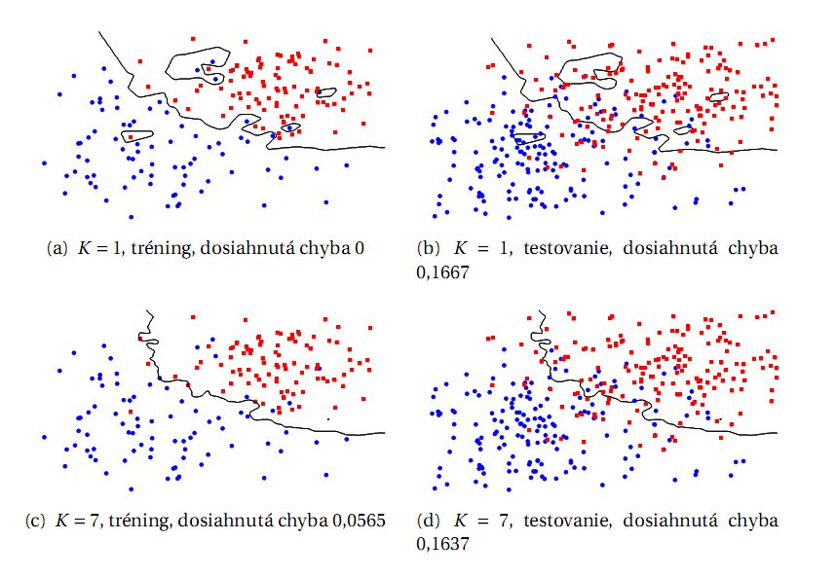
K najbližších susedov V

Slide 8
K najbližších susedov pre K = 1
Notes:
Rozhodovacie oblasti. Problematická je tá žltá oblasť v zelenej oblasti.

Slide 9
K najbližších susedov VI
Pri zvyšovaní K výsledok klasifikácie určí väčšinové hlasovanie z K najbližších bodov (biele plochy, reprezentujú remízu)
Notes:
To je zovšeobecnenie metódy jedného suseda. Žltá oblasť v zelenej sa stratila. A modré prsty vľavo sa začali vyhladzovať.

Slide 10
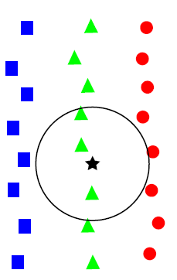
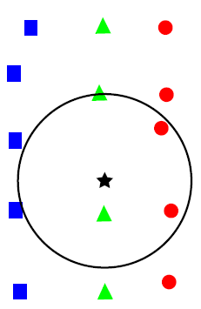
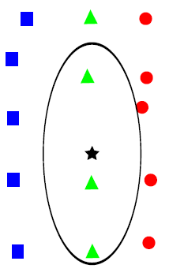
Metrika pre kNN
Čo znamená najbližší? Veľký vplyv má metrika
Vždy musíme prehľadať celú trénovaciu množinu na určenie susedov
Notes:
Mahalanobisova matrika – do výpočtu vstupuje korelačná matica, pokiaľ sú dva body nekorelované, tak táto metrika zodpovedá štvorcu Euklidovskej metriky

Slide 11
Metrika pre kNN II
L1 (Manhattanská) metrika L2 (Euklidovská) metrika
Notes:
Druhá možnosť je zmeniť metriku.

Slide 12
Metrika pre kNN III
L1 (Manhattanská) metrika L2 (Euklidovská) metrika

Slide 13
K najbližších susedov VII
Zvyšovanie K:
Vyhladzuje sa hranica
Zvyšuje/znižuje sa klasifikačná chyba
Rastie výpočtová náročnosť
Vzájomná validácia na určenie K:
Trénovacia/validačná množina
Priemer chyby na trénovacích množinách

Slide 15
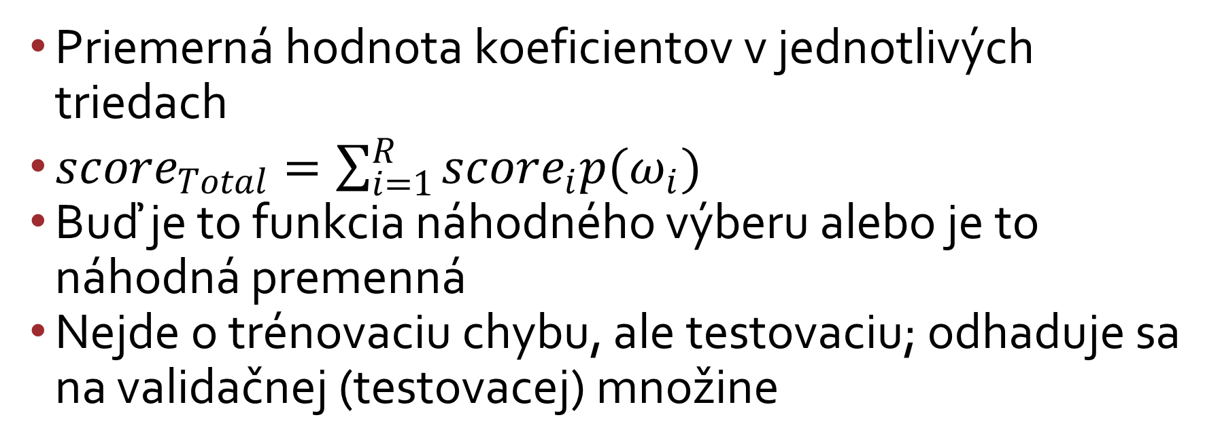
Koeficient kvality klasifikátora
Priemerná hodnota koeficientov v jednotlivých triedach
${score}_{Total}=\sum_{i=1}^{R}{{score}_{i}p(ω_{i})}$
Buď je to funkcia náhodného výberu alebo je to náhodná premenná
Nejde o trénovaciu chybu, ale testovaciu; odhaduje sa na validačnej (testovacej) množine

Slide 16
Výber validačnej množiny
Postup pri výbere:
Vzájomná validácia
Náhodné prevzorkovanie
K-násobná vzájomná validácia
Vrstvená K-násobná vzájomná validácia
Vzájomná validácia s vynechaním jednej vzorky
Bootstrap

Slide 17
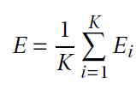

Vzájomná validácia
Rozdeľ dáta na $K$ skupín $\left\{X_{1}, X_{2}, …, X_{K}\right\}$
Každú skupinu postupne použi na validáciu
Zisti priemernú chybu E
Notes:
Napriek tomu dosahuje dobré výsledky

Slide 18
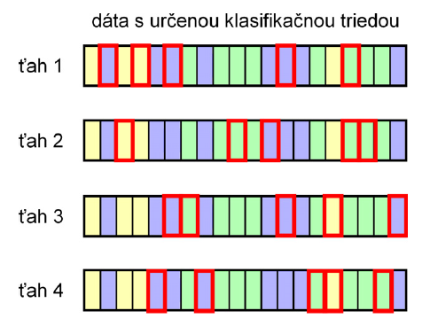
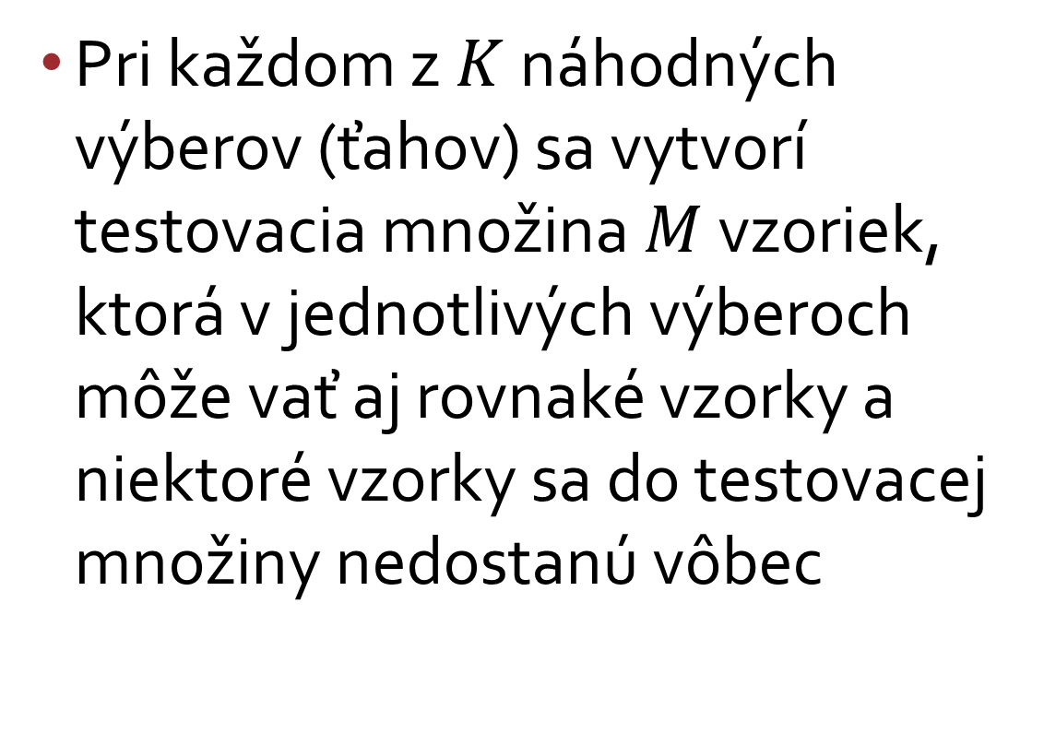
Náhodné prevzorkovanie
Pri každom z $K$ náhodných výberov (ťahov) sa vytvorí testovacia množina $M$ vzoriek, ktorá v jednotlivých výberoch môže vať aj rovnaké vzorky a niektoré vzorky sa do testovacej množiny nedostanú vôbec

Slide 19
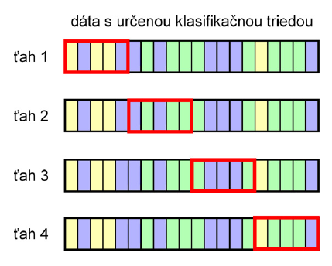

K-násobná vzájomná validácia
Pôvodnú množinu rozdelíme na $K$ rovnako veľkých podmnožín
Notes:
Pri rozpoznávaní špičiek signálu sa hľadajú podreťazce v tvarovom reťazci, ktorým zodpovedajú definované podreťazce v sémantickom reťazci.

Slide 20
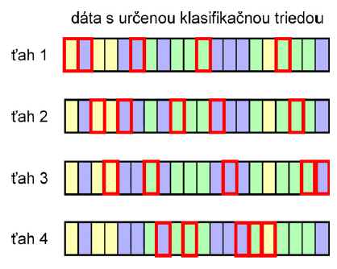
Vrstvená K-násobná vzájomná validácia
Množinu dát rozdelíme tak, aby podmnožiny zachovávali distribúciu jednotlivých tried

Slide 21
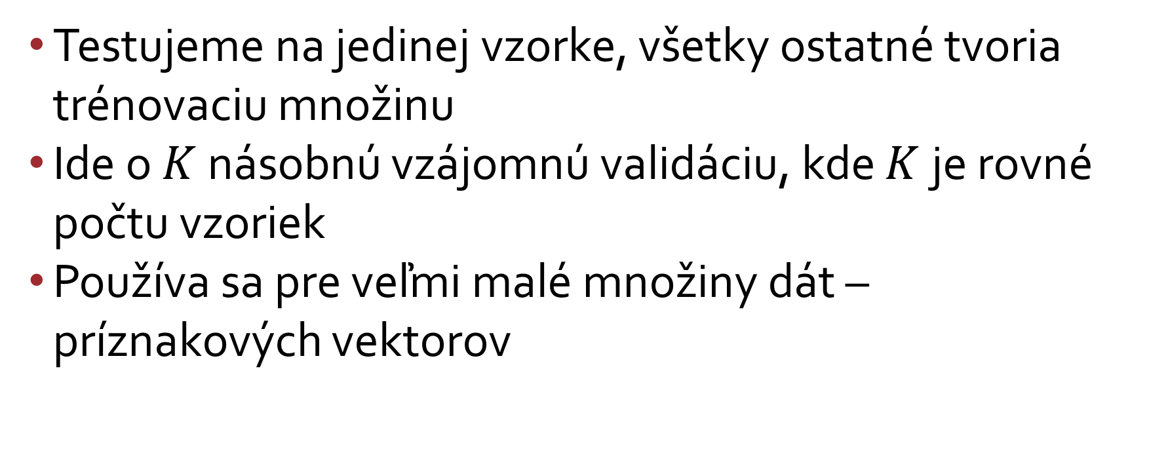
Vzájomná validácia s vynechaním vzorky
Testujeme na jedinej vzorke, všetky ostatné tvoria trénovaciu množinu
Ide o $K$ násobnú vzájomnú validáciu, kde $K$ je rovné počtu vzoriek
Používa sa pre veľmi malé množiny dát – príznakových vektorov

Slide 22

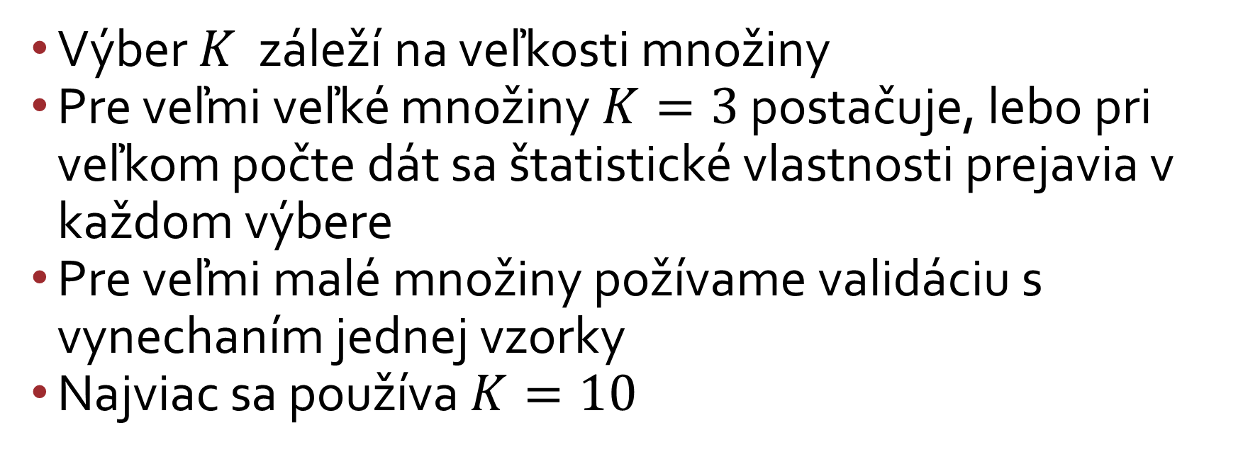
Výber parametra $K$
Výber $K$ záleží na veľkosti množiny
Pre veľmi veľké množiny $K=3$ postačuje, lebo pri veľkom počte dát sa štatistické vlastnosti prejavia v každom výbere
Pre veľmi malé množiny požívame validáciu s vynechaním jednej vzorky
Najviac sa používa $K=10$

Slide 23
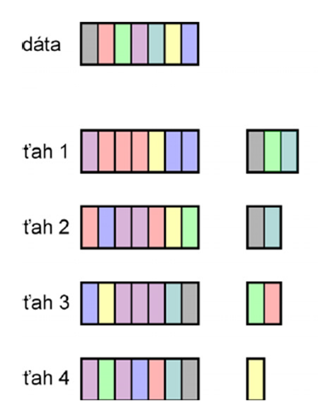
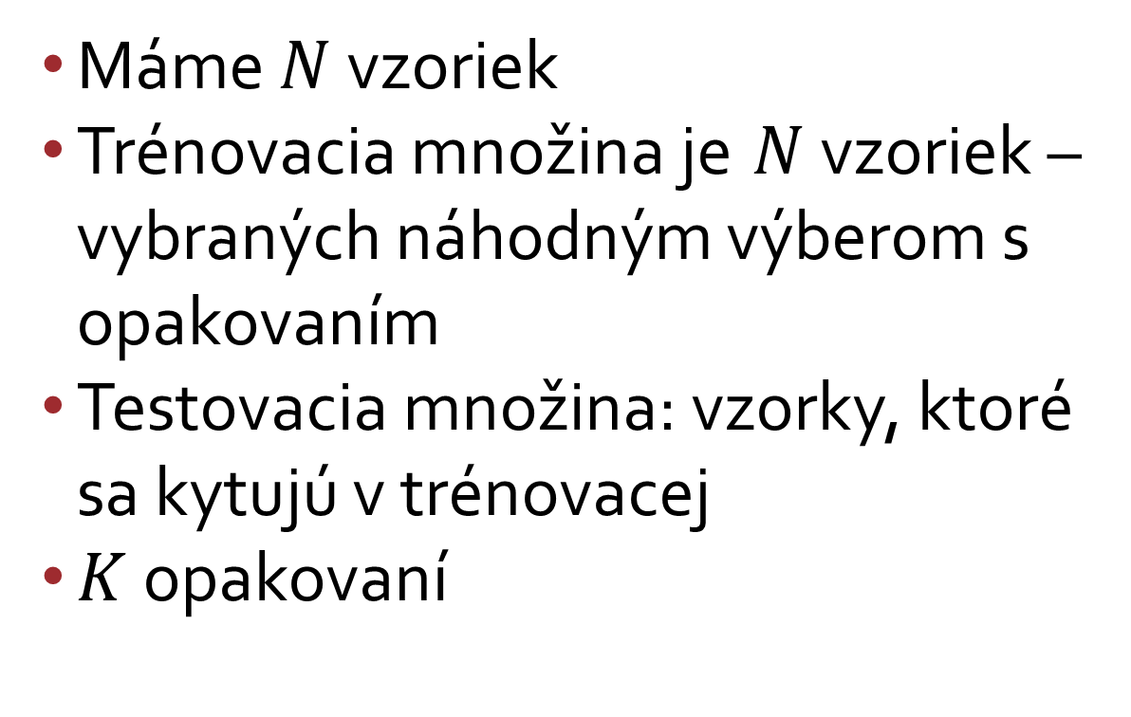
Bootstrap
Máme $N$ vzoriek
Trénovacia množina je $N$ vzoriek – vybraných náhodným výberom s opakovaním
Testovacia množina: vzorky, ktoré sa kytujú v trénovacej
$K$ opakovaní

Slide 24

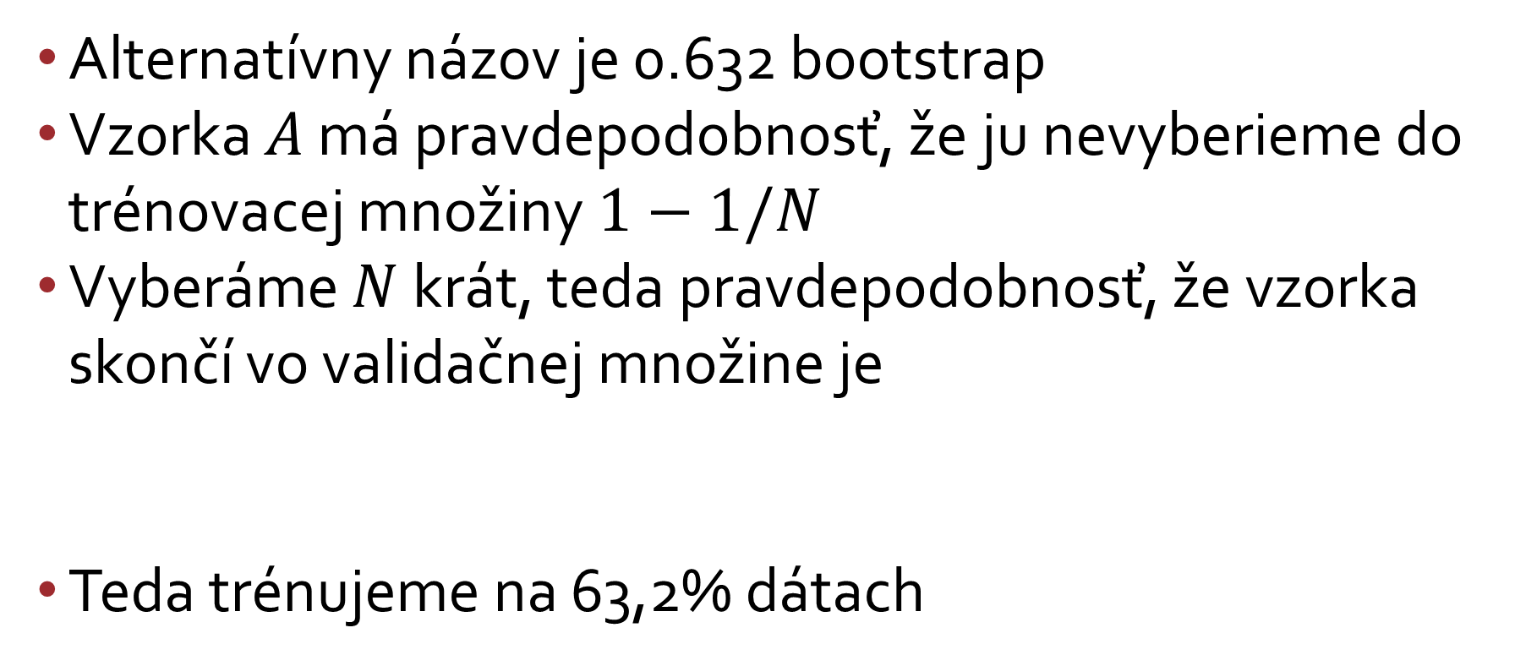
Bootstrap II
Alternatívny názov je 0.632 bootstrap
Vzorka $A$ má pravdepodobnosť, že ju nevyberieme do trénovacej množiny $1−1/N$
Vyberáme $N$ krát, teda pravdepodobnosť, že vzorka skončí vo validačnej množine je
Teda trénujeme na 63,2% dátach

Slide 25
Trénovacia, validačná a testovacia
Pri veľkom počte dát volíme rozdelenie medzi trénovaciu a testovaciu množinu v pomere 75:25 alebo 80:20
Trénovacia množina slúži na učenie (trénovanie klasifikátora), validačná na overenie nastavenia hyperparametrov (nastavuje ich používa-teľ a nemenia sa pri učení)

Slide 26
Chybová funkcia klasifkátora
Niektoré chyby klasifikácie môžu byť drahšie (majú väčšie následky) ako iné
Príklad: Neodhalenie smrteľnej choroby, ktorá by sa dala liečiť liekmi bez vedľajších účinkov. Teda neklasifikovanie choroby u chorého človeka má horšie následky ako nasadenie liekov u zdravého človeka
Pacient/Rozhodnutie | Neliečiť | Liečiť
Zdravý | Správne | Malé vedľajšie účinky
Chorý | Smrteľné následky | Správne
Notes:
3/5.1/5.2/5=6/125
2/5.3/5.3/5=18/125

Slide 27
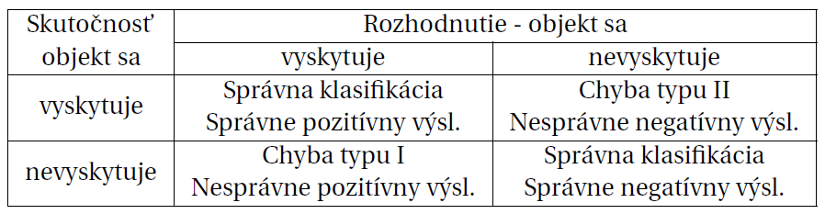
Rôzne typy chýb
Nesprávne pozitívna klasifikácia (FP)
Nesprávne negatívna klasifikácia (FN)
Cena za správne rozhodnutie: 0
Cena za nesprávne: 1 (alebo iná konštanta)

Slide 28
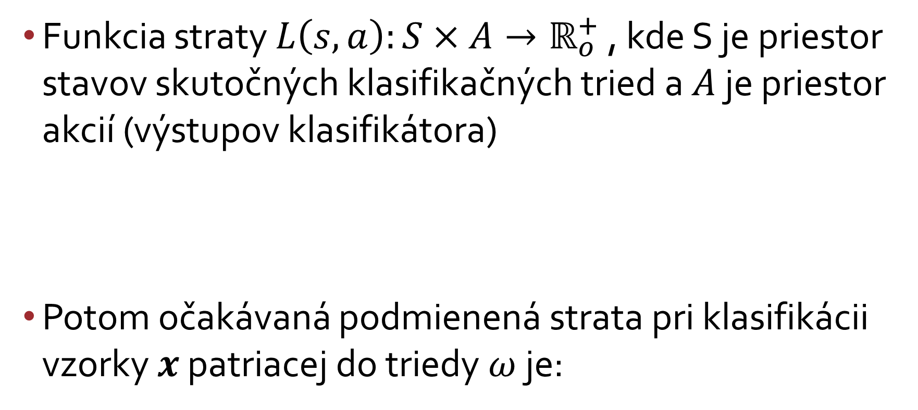
Strata pri použití klasifikátora
Funkcia straty $L\left(s,a\right):S×A→ℝ_{o}^{+}$ , kde S je priestor stavov skutočných klasifikačných tried a $A$ je priestor akcií (výstupov klasifikátora)
Potom očakávaná podmienená strata pri klasifikácii vzorky $x$ patriacej do triedy $ω$ je:

Slide 29

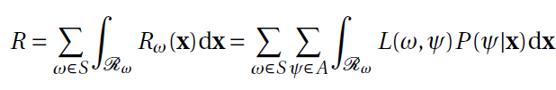
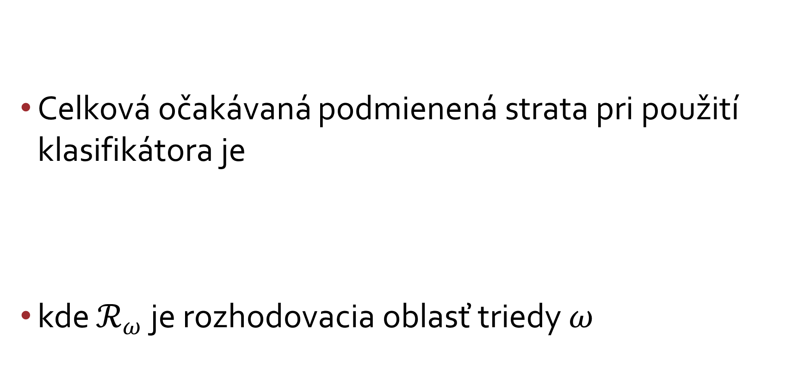
Strata pri použití klasifikátora II
Celková očakávaná podmienená strata pri použití klasifikátora je
kde $ℛ_{ω}$ je rozhodovacia oblasť triedy $ω$

Slide 30

Koeficienty kvality klasifikácie
Citlivosť testu
Čím vyšší je počet nesprávne negatívnych výsledkov, tým nižšia je citlivosť klasifikátora
To znamená, že klasifikátor nevie odhaliť všetky výskyty objektu
Ideálny klasifikátor dosahuje 100% citlivosť
Niekedy sa nazýva senzitivita, záchyt (recall)

Slide 31

Koeficienty kvality klasifikácie II
Výlučnosť testu
Miera, ako dobre dokáže klasifikátor určiť negatívne vzorky – čím viac nesprávne pozitívnych, tým nižšia hodnota TNR
Vysoká výlučnosť sa vyžaduje napr. na výrob-nej linke, kde sa výrobky, ktoré neprejdú testom, zahadzujú

Slide 32

Koeficienty kvality klasifikácie III
Pri nízkej výlučnosti prejde testom (nebude za-hodené) množstvo nefungujúcich výrobkov
Ideálny klasifikátor má 100%-nú výlučnosť
Niekedy sa táto miera nazýva špecificita, alebo miera skutočnej negativity
Platí tiež

Slide 33


Prediktívna hodnota
Pravdepodobnosť, že pacient má skutočne danú chorobu, keď test vyšiel pozitívne
Nazýva sa aj presnosť (precision) – ale nie je to accuracy, ktorá sa niekedy tiež prekladá ako presnosť!
Pravdepodobnosť, že pacient je skutočne zdravý, ak test vyšiel negatívne

Slide 34

Účinnosť
Počet nesprávnych výsledkov klasifikácie (pozitívnych aj negatívnych) v pomere k počtu skúmaných vzoriek sa volá účinnosť
Čím menej nesprávnych vzoriek, tým vyššia účinnosť
Volá sa aj efektívnosť alebo správnosť (accuracy)

Slide 35


F1 skóre
V oblasti získavania informácií sa na hodnotenie kvality dolovacích metód používa vážený harmonický priemer presnosti a citlivosti
Pri F1 skóre je váha presnosti a citlivosti rovnaká

Slide 36
ROC krivky
Pravdepodobnostná veličina na vyhodnotenie úspešnosti klasifikácie v prípade dvoch tried
Formálne je definovaná ako vzťah medzi FPR na osi x a TPR na osi y
Podľa plochy pod krivkou (AUC) sa dá určiť vhodnosť klasifikačného pravidla – pre 0,5 – 0,6 nepoužiteľný, 0,7 – 0,8 vhodný, od 0,8 – 0,9 dobrý a 0,9 a vyššie – veľmi dobrý
Notes:
Pre dve triedy

Slide 37
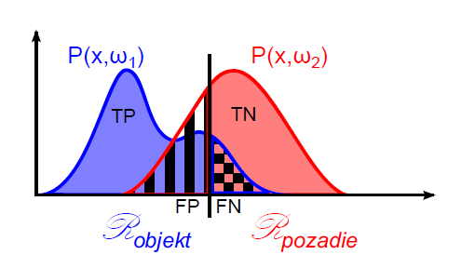
ROC krivky
Notes:
Pre dve triedy

Slide 38
ROC krivky II

Slide 39
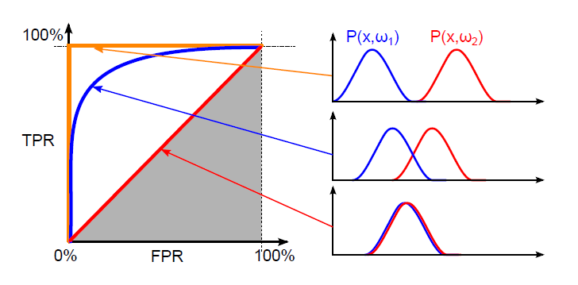
ROC krivky III
Notes:
Kladné celé čísla

Slide 40
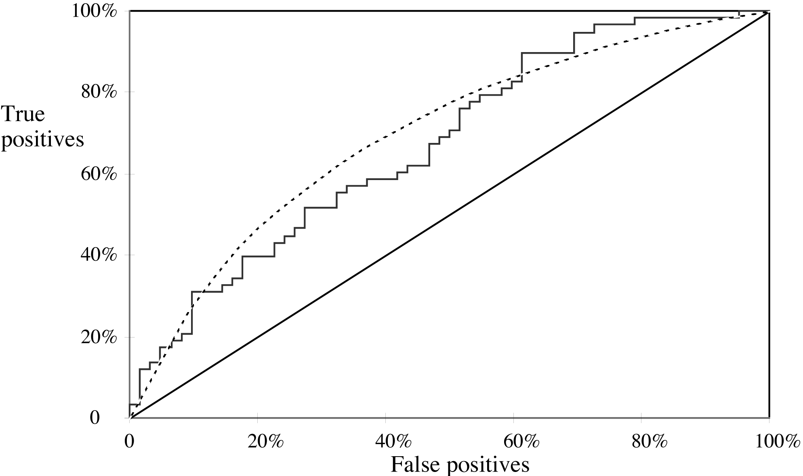
ROC krivky IV
ROC krivka zo vzájomnej validácie – priemer jednotlivých ROC kriviek

Slide 41

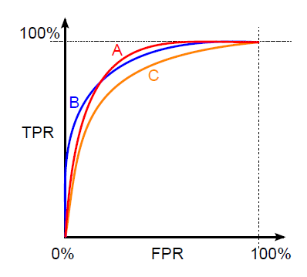
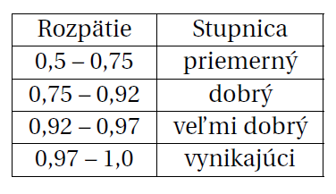
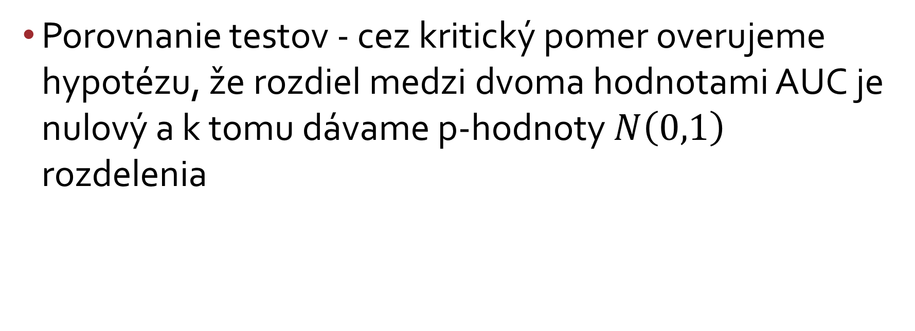
AUC hodnota – integrál ROC krivky
Porovnanie testov - cez kritický pomer overujeme hypotézu, že rozdiel medzi dvoma hodnotami AUC je nulový a k tomu dávame p-hodnoty $N\left(0,1\right)$ rozdelenia

Slide 42
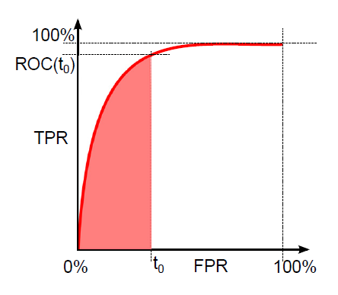

Tolerovaná hodnota FPR
ROC krivka len po hodnotu $FPR=t_{0}$
$t_{0}$ - maximálna tolerovaná hodnota $FPR$

Slide 43

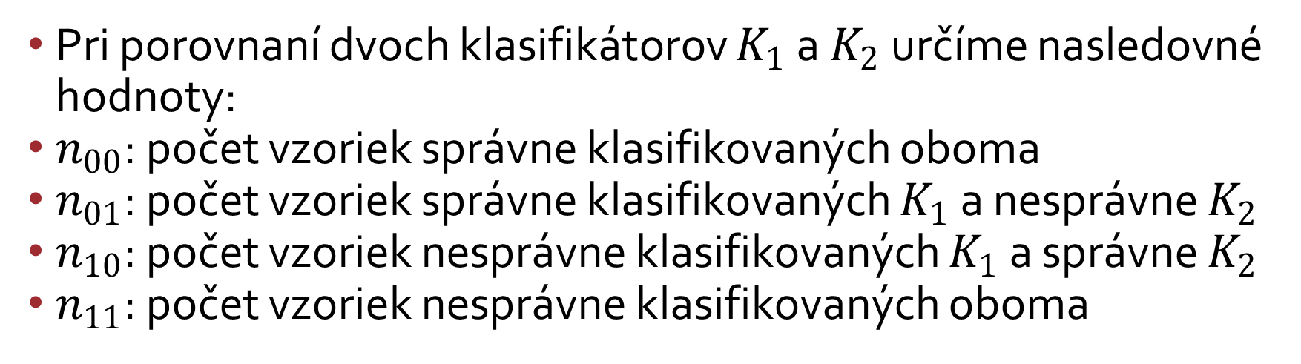
McNemarov test
Pri porovnaní dvoch klasifikátorov $K_{1}$ a $K_{2}$ určíme nasledovné hodnoty:
$n_{00}$: počet vzoriek správne klasifikovaných oboma
$n_{01}$: počet vzoriek správne klasifikovaných $K_{1}$ a nesprávne $K_{2}$
$n_{10}$: počet vzoriek nesprávne klasifikovaných $K_{1}$ a správne $K_{2}$
$n_{11}$: počet vzoriek nesprávne klasifikovaných oboma
Notes:
Z6 a Z9 sú ekvivalentné

Slide 44

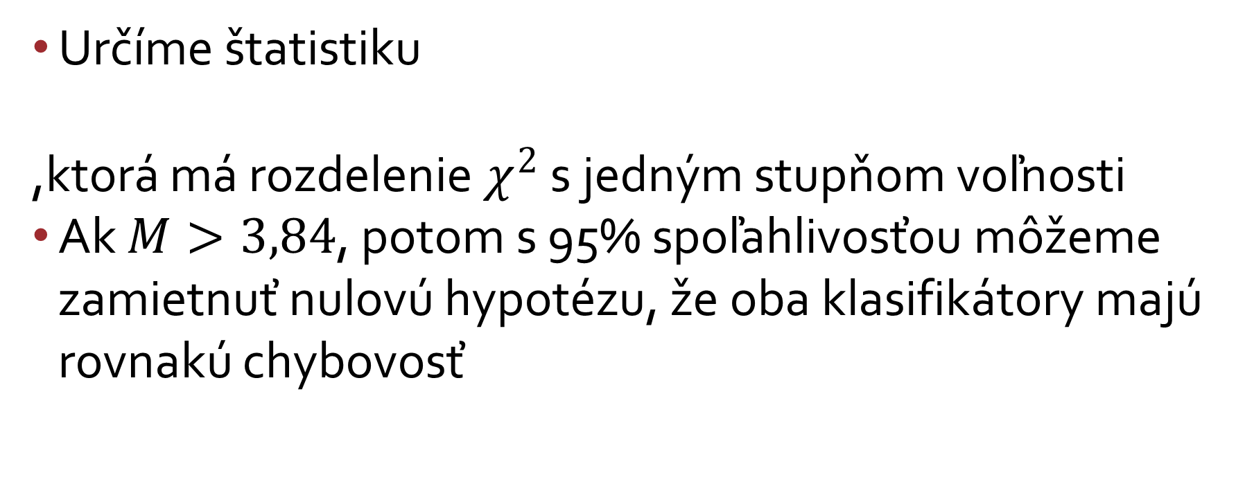
McNemarov test II
Určíme štatistiku
,ktorá má rozdelenie $χ^{2}$ s jedným stupňom voľnosti
Ak $M>3,84$, potom s 95% spoľahlivosťou môžeme zamietnuť nulovú hypotézu, že oba klasifikátory majú rovnakú chybovosť

Slide 45
Nerovnomerne rozdelené dáta
Pri nerovnomerne rozdelených triedach sa nám môže stať že máme na pohľad veľmi dobrú hodnotu napr. presnosti
Ak však máme napr. jednu triedu v datasete zastúpenú na 80 percent, tak klasifikátor s presnosťou 80 percent je rovnako zlý ako nič!
V takom prípade je dobré rozpísať si prediktívnu hodnotu (precision) a citlivosť (recall) pre jednotlivé triedy

Slide 46
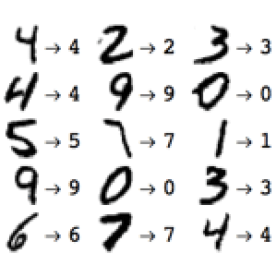
Vyhodnotenie pre viac tried
Klasifikátor nie je dobre natrénovaný, lebo si zamieňa číslice 3, 8 a 9 a tiež 5 a 6

Slide 47
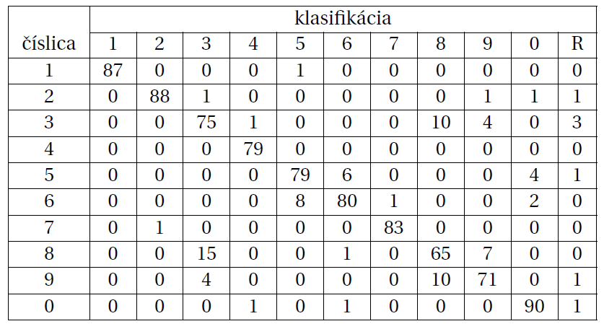
Matica zámen
Špeciálna trieda R – zamietnutie každej triedy

Slide 48
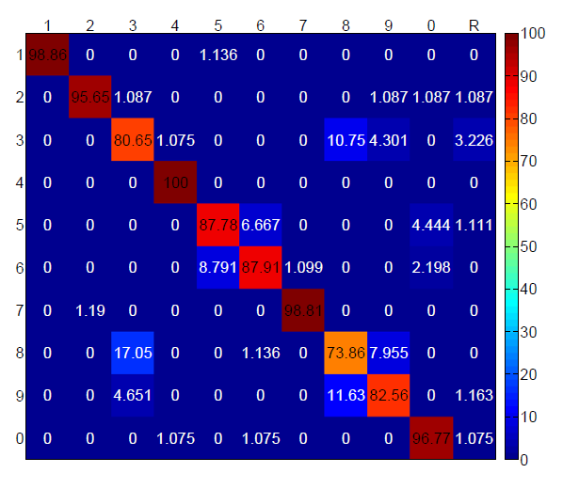
Vizualizácia matice cez teplotnú mapu
Percentuálny podiel v jednotlivých triedach

